Slide 1


Цифровые ресурсы для исследователей
Дайджест
Notes:
Оригинальные шаблоны для презентаций: https://presentation-creation.ru/powerpoint-templates.html
Бесплатно и без регистрации.

Slide 2
Поисковые системы и базы данных научного контента
1
Bielefeld Academic Search Engine (BASE)
2
FreeFullPDF
3
Open Knowledge Maps
4
ScienceDirect (Elsevier)
5
Google Scholar

Slide 3

Bielefeld Academic Search Engine (BASE)
BASE — одна из самых объемных поисковых систем в мире, особенно для академических веб-ресурсов.
Индекс содержит более 400 миллионов записей от более чем 11 000 поставщиков контента.
Вы можете получить доступ к полным текстам около 60% индексированных записей бесплатно (открытый доступ).
BASE управляется Билефельдской университетской библиотекой.
http://www.base-search.net/index.php?l=en

Slide 4

FreeFullPDF
Целью поисковой системы научных статей FreeFullPDF.com является повышение видимости и простоты использования научных журналов открытого доступа, диссертаций, постеров и патентов.
Охвачены все научные темы, и весь контент доступен бесплатно в формате PDF.
С FreeFullPDF вы можете легко и быстро найти нужную вам научную информацию среди более чем 100 миллионов файлов PDF.
https://www.freefullpdf.com/search-tips/

Slide 5

Open Knowledge Maps
Цель проекта — произвести революцию в открытии научных знаний путем создания визуального интерфейса на основе ИИ, который значительно повышает видимость результатов исследований для науки и общества.
Поисковая система создана благотворительной некоммерческой организацией, основанной на принципах открытой науки.
Весь контент на платформе лицензирован в соответствии с лицензией Creative Commons Attribution 4.0 International.
https://openknowledgemaps.org/index

Slide 6

ScienceDirect (Elsevier)
Одна из ведущих в мире база данных рецензируемой, полнотекстовой научной, технической и медицинской литературы.
Содержит полные тексты:
21 млн статей и глав книг;
800 журналов открытого доступа;
3,3 млн статей в открытом доступе.
Позволяет получить более глубокое понимание более 363 000 ключевых тем, незнакомых терминов и концепций с помощью объяснений, встроенных непосредственно в процесс чтения.
https://www.sciencedirect.com/

Slide 7

Google Scholar
Бесплатная поисковая система по полным текстам научных публикаций всех форматов и дисциплин.
Робот Google посещает только сайты, имеющие отношение к науке, и собирает информацию о местонахождении и содержании научных работ.
Индекс Google Scholar содержит данные большинства онлайн- журналов, рецензируемых крупнейшими научными издательствами Европы и Америки.
https://scholar.google.com/

Slide 8

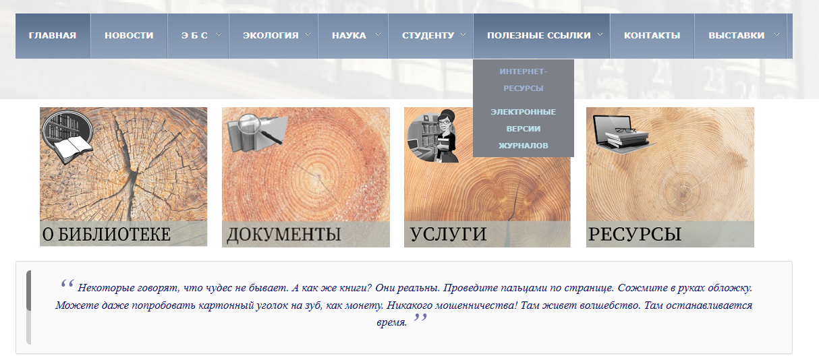
Агрегация ресурсов
Подборка сетевых ресурсов по науке на сайте
научной библиотеки УГЛТУ
https://lib.usfeu.ru/

